Slide 1
Declarative Authorization
Einschränkung auf Attribut-Ebene
17.2. 2011, Jan Lühr

Slide 2

Inhalt
1. Vorstellung
2. Autorisierung
3. Declarative Authorization
4. Erweiterung: ”Down to attributes (dta)“
5. Hands on

Slide 3

Vorstellung
Name: Jan Lühr
Student Informatik Universität Bonn
Schwerpunkt: Inter Domain Routing (IDR, BGP)
Werksstudent anderScore GmbH
seit 2007 - http://anderScore.com
Ruby on Rails seit 12/2007 (v. 1.2.6)
Kein Declarative Authorization Entwickler; Patch Down-To-Attributes intern entstanden

Slide 4
Autorisierung
Autorisierung
„In der Informationstechnologie (…) Zuweisung und Überprüfung von Zugriffsrechten auf Daten und Dienste an Systemnutzer.”
[wikipedia]
Anwendungsfall: Interne, web-basierte CRM-Anwendung (Rails 2)
Enthält Kontakte, persönliche Notizen, ...
Authentifizierung: Ldap / Microsoft Active Directory
Einschränkung des Zugriffs:
  Geschäftsführung, Assistenz: Vollzugriff
  Mitarbeiter: Nur lesend, „als Adressbuch“
  ➔ Attribut-Einschränkung
  Zuweisung: Erweiterte Rechte nach Benutzer & Zeitraum
  ➔ Komplexe ACL: Modellierung vers. Entitäten, Auswertung einzelner Attribute
Notes:
Hinweis auf:
* Komplexe Formulare (viel fields_for) -> Controller Filter nicht sinnvoll machbar
* Wenig load, 2-3 concurrent sessions

Slide 5
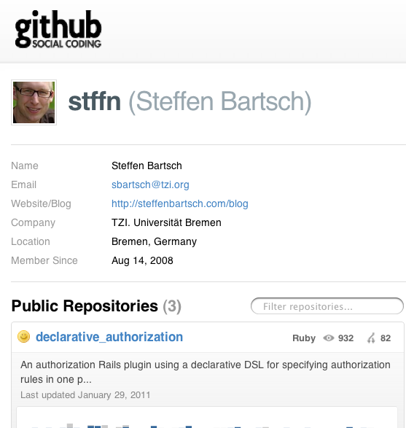
Declarative Authorization
Seit 2008, Steffen Bartsch
Fokus: Autorisierung
Quelle: [decl_auth]

Slide 6
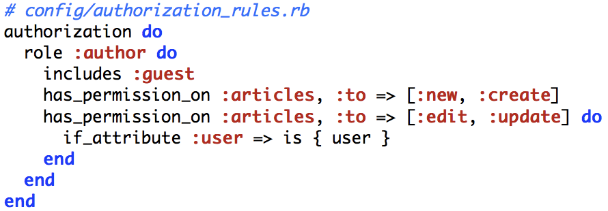
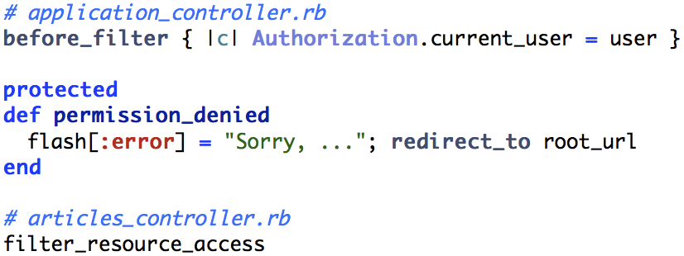
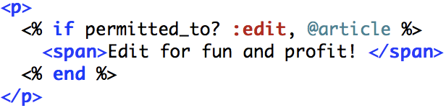
Declarative Authorization
Seit 2008, Steffen Bartsch
Fokus: Autorisierung
Ansatz:
  DSL (embedded) für ACLs
  Engine zur Auswertung
  Helper für Models, Views und Controller
Eigenschaften:
  Flexible, ausdrucksstarke DSL
  Überführung DSL ➔ SQL (via named scopes)
  Granularität: CRUD für controller & models
Quelle: [railscasts]

Slide 7
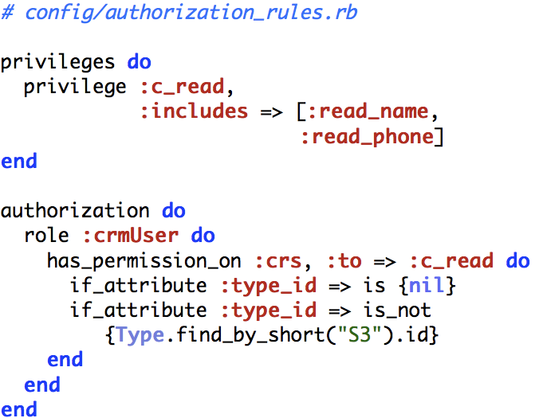
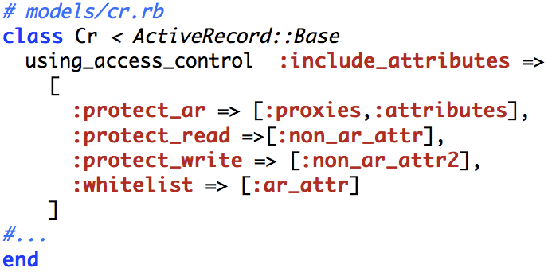
Down to attributes (dta)
Ziel: Feinere Granularität:
  CRUD für Objekte zu grob
  Read / Write für Attribute benötigt.
Idee:
  Getter / Setter überschreiben (method-chaining)
  Vor jedem Aufruf: Rechte überprüfen (performance ...)
Ansatz / Inhalt:
  Namenskonvention für ACLs
  Routinen zum Injizieren der Checks in die Method-Chain
  AR-Reflexion: Injizieren der Checks für AR-Proxies /
  -Attribute

Slide 8
Demo
Quellen:
[wikipedia] | http://de.wikipedia.org/wiki/Autorisierung
[railscasts] | http://railscasts.com/episodes/188-declarative-authorization
[decl_auth] | https://github.com/stffn/declarative_authorization
Links:
  https://github.com/yanosz/
  https://github.com/yanosz/dta_demo

